Slide 1
SÉANCE C4 · MODULE 3
Lire l'affichette
Le petit carton devant l'appareil répète la circulaire et ajoute une chose qu'elle ne dit pas toujours : le format, en pouces. C'est lui qui décide si l'appareil entre chez vous.
60 minutes · Acheter un appareil
Notes:
Séance de lecture et d'écoute. Prévoir un ruban à mesurer : les pouces se comprennent en les montrant, pas en les expliquant.

Slide 2
OBJECTIFS DE LA SÉANCE
À la fin, je serai capable de…
1
lire les cinq lignes d'une affichette de rayon ;
2
comprendre une mesure en pouces et en pieds cubes ;
3
distinguer à l'oreille un prix d'une mesure ;
4
vérifier qu'un appareil entre chez soi.
C4 · Acheter un appareil
2
Notes:
Lire les objectifs à voix haute. Y revenir au billet de sortie.

Slide 3
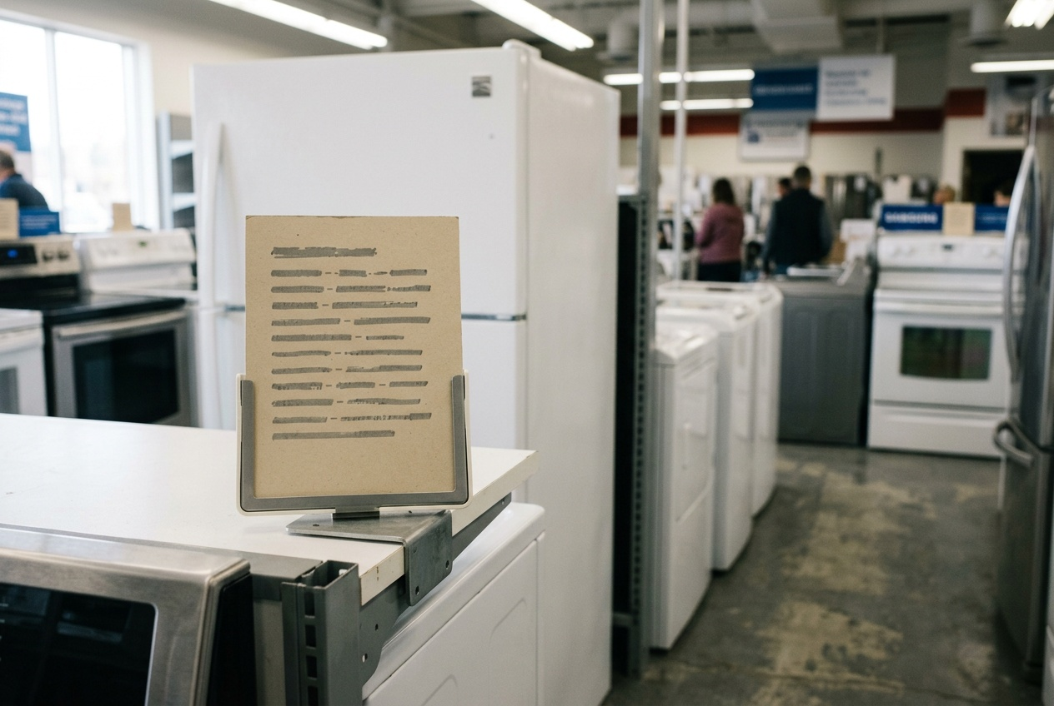
OBSERVATION
Qu'est-ce qui est écrit sur le petit carton ?
Combien de lignes voyez-vous ?
Laquelle est le prix ?
Qu'est-ce que veut dire « 27 po » ?
Qu'est-ce qui n'est pas écrit dessus ?
C4 · Acheter un appareil
3
Notes:
Faire deviner avant d'expliquer. Le mot « po » pour pouce est une abréviation que personne ne devine seul : la donner après.

Slide 4
ANALYSE
Les cinq lignes d'une affichette
LA LIGNE
CE QU'ELLE DONNE
Norlac
la marque
LT 4200
le modèle exact
27 po de large
la place que l'appareil prend
849 $
le prix de cette semaine
Rég. 1 049 $
le prix des autres semaines
« Livraison en sus » est écrit plus bas, en plus petit.
C4 · Acheter un appareil
4
Notes:
Diapo à photographier. Faire remarquer que l'affichette répète la circulaire : c'est voulu, et ça permet de vérifier sur place.

Slide 5
LES MESURES D'ICI
Trois unités à reconnaître
le pouce
le pied cube
le watt
La largeur et la hauteur d'un appareil : 27 pouces de large, 66 pouces de haut. On écrit « po ». Un pouce fait un peu plus de deux centimètres et demi.
Le volume d'un réfrigérateur ou d'une laveuse : 18 pieds cubes. On écrit « pi³ ». Plus le chiffre est gros, plus l'appareil contient.
La puissance d'un micro-ondes : 1 000 watts. Plus il y a de watts, plus ça chauffe vite.
C4 · Acheter un appareil
5
Notes:
Montrer un pouce sur le ruban à mesurer, puis 27 pouces contre le mur de la classe. La mesure devient concrète en dix secondes.

Slide 6
ÉCOUTE
Un prix ou une mesure ?
Écoutez et dites ce que vous entendez.
1
huit cent quarante-neuf dollars
2
vingt-sept pouces de large
3
cent vingt-neuf dollars
4
soixante-six pouces de haut
5
mille quarante-neuf dollars
6
dix-huit pieds cubes
C4 · Acheter un appareil
6
Notes:
Dire chaque énoncé deux fois, sans le montrer. C'est le mot de la fin — dollars, pouces, pieds cubes — qui donne la réponse : le faire remarquer après le premier tour.

Slide 7
CORRECTION
Un prix ou une mesure ?
Correction — on lit la réponse, on ne commente pas l'erreur.
1
huit cent quarante-neuf dollars » un prix
2
vingt-sept pouces de large » une mesure
3
cent vingt-neuf dollars » un prix
4
soixante-six pouces de haut » une mesure
5
mille quarante-neuf dollars » un prix
6
dix-huit pieds cubes » une mesure
C4 · Acheter un appareil
7
Notes:
Corriger en groupe. Donner la bonne réponse, sans revenir sur qui s'est trompé.

Slide 8
MESURER AVANT DE PARTIR
« J'ai vingt-huit pouces entre le mur et la porte. »
Un appareil trop large revient au magasin, et le transport se paie deux fois. Le chiffre se prend chez soi, il s'écrit sur un papier, et il se garde dans la poche.
C4 · Acheter un appareil
8
Notes:
Diapo à photographier. Faire ressortir le chiffre relevé au devoir de A3 : chacun devrait l'avoir dans son cahier.

Slide 9
SE FIER À L'APPARENCE
Le piège le plus fréquent
ON ENTEND SOUVENT
IL FAUT DIRE PLUTÔT
« Elle a l'air de la même grandeur. »
Elle fait combien de large ?
Deux laveuses côte à côte peuvent avoir trois pouces de différence, et trois pouces suffisent à empêcher la porte de fermer. La question coûte cinq secondes ; l'erreur coûte une livraison.
C4 · Acheter un appareil
9
Notes:
Raconter, si le groupe est réceptif, un cas réel : la plupart des classes en ont un.

Slide 10
LECTURE
Répondez d'après l'affichette
Marque Norlac, modèle LT 4200, 27 po de large, 849 $, rég. 1 049 $.
1
Quelle est la marque ?
2
Quel est le modèle ?
3
Combien de large ?
4
Combien ça coûte cette semaine ?
C4 · Acheter un appareil
10
Notes:
Poser les questions à l'oral, sans projeter l'affichette. Les élèves répondent de mémoire : c'est la situation réelle du magasin.

Slide 11
CORRECTION
Répondez d'après l'affichette
Correction — on lit la réponse, on ne commente pas l'erreur.
1
Quelle est la marque ? » Norlac
2
Quel est le modèle ? » LT 4200
3
Combien de large ? » 27 pouces
4
Combien ça coûte cette semaine ? » 849 $
C4 · Acheter un appareil
11
Notes:
Corriger en groupe. Donner la bonne réponse, sans revenir sur qui s'est trompé.

Slide 12
BILLET DE SORTIE
Écrivez les cinq lignes de l'affichette de l'appareil que vous voulez.
La marque, le modèle, le format, les deux prix.
Ajoutez la mesure que vous avez prise chez vous.
C4 · Acheter un appareil
C4 · Acheter un appareil
12
Notes:
Devoir de préparation. Cette fiche sert de point de départ à la production écrite de E1.

